Slide 1
计算机系统结构
李晋
lijin_hrbeu@h163.com
哈尔滨工程大学计算机学院

Slide 2
1.5 并发性发展及计算机系统的分类
为什么要开发并行处理技术
并行性概念
并行性开发途径
并行处理系统的结构与多机系统的耦合度
计算机系统的分类
计算机系统的并行性发展
Harbin Engineering University

Slide 3
为什么要开发并行处理技术
1.天气预报
  1990年10次台风登陆，福建、浙江两省损失79亿元，死亡950余人。
  天气预报模式为非线性偏微分方程，预报台风暴雨过程，计算量为10¹⁴—10¹⁶次浮点运算，需要10GFlops—100GFlops的巨型机。
  用途：局部灾害性天气预报。
Harbin Engineering University

Slide 4
为什么要开发并行处理技术
2.石油工业
  地震勘探资料处理
  油藏数值模拟
  测井资料处理
地震勘探由数据采集、数据处理和资料解释三阶段组成。
目前采用的三维地震勘探比较精确的反映地下情况，但数据量大，处理周期长。
100平方公里的三维勘探面积，道距25米，60次覆盖，6秒长记录，2毫秒采样，一共采集2.88×10¹⁰个数据，约为116GB。
叠加后数据为4.8×10⁸个数据。用二维叠前深度偏移方法精确的产生地下深度图像，需要进行25×10¹²FLOP，采用100MFLOPs机器计算250天，1GFLOPs机计算25天，10GFLOPs机器35分。考虑到机器持续速度常常是峰值速度的10-30%，所以需要100GFlops的机器。
Harbin Engineering University

Slide 5
为什么要开发并行处理技术
3.核武器
  核爆炸数值模拟，推断出不同结构与不同条件下核装置的能量释放效应。
  压力：几百万大气压
  温度：几千万摄氏度
  能量在μ秒级内释放出来。
  设计一个核武器型号，从模型规律、调整各种参数到优选，需计算成百上千次核试验。
  Los Alamos（美国洛斯阿拉莫斯国家实验室）实验室要求计算一个模型的上限为8-10小时。
Harbin Engineering University

Slide 6
1.5 并发性发展及计算机系统的分类
系统结构和并行处理技术的重要性
  恩斯洛的统计，1965-1975年，器件延迟大约缩短到10%，而平均指令时间却缩短为原来的1%。
  系统性能比器件的性能提高了10倍
Harbin Engineering University

Slide 7
主要内容
1.5.0 计算机系统结构的并行性—概念
1.5.1. 计算机系统结构的并行性—等级划分
  从计算机系统中执行程序粒度的角度
    指令内部
    指令之间
    任务或进程之间
    作业或程序之间
  从计算机系统中数据处理的角度
    位串字串、位片串字并、位并字串、全并行
  计算机信息加工的各个步骤和阶段
  1.5.2 计算机系统结构的并行性—开发途径
  1.5.3 计算机系统结构向并行处理系统的发展
  1.5.4 多机系统、耦合性及计算机系统的分类
  1.5.5 并行性发展历史
Harbin Engineering University

Slide 8
1.5.0 计算机系统结构的并行性——概念
只要在同一时刻或是在同一时间间隔内完成两种或两种以上性质相同或不同的工作，它们在时间上能互相重叠
  同时性（Simultaneity）：两个或多个事件在同一时刻发生
  并发性（Concurrency）：两个或多个事件在同一时间间隔内发生
  只要时间上有重叠就存在并行性！
Harbin Engineering University
Notes:
传统的狭义多处理机系统的作用是利用系统内的多个CPU来并行执行用户的几个程序，以提高系统的吞吐量或用来进行冗余操作以提高系统的可靠性

Slide 9
1.5.1 计算机系统结构的并行性——等级划分
并行性等级的划分
  从计算机系统中执行程序粒度的角度
  从计算机系统中数据处理的角度
  计算机信息加工的各个步骤和阶段
Harbin Engineering University

Slide 10
1.5.1 计算机系统结构的并行性——等级划分
(1)从计算机系统中执行程序的角度（由低到高）
  指令内部—一条指令内部各个微操作之间的并行
  指令之间—多条指令的并行执行
  任务或进程之间—多个任务或程序段的并行执行
  作业或程序之间—多个作业或多道程序的并行。
  一般说来：
    细粒度：用并行化或向量化编译器来开发，共享变量通信支持。
    中粒度：靠程序员和编译器一起开发，共享变量通信。
    粗粒度：取决于操作系统和算法的效率，消息传递通信。
循环级
并行
Harbin Engineering University

Slide 11
1.5.1 计算机系统结构的并行性——等级划分
指令之间的并行——指令级并行(软件、硬件方法)
  循环展开技术——增大指令调度的空间，减少循环分支指令的开销，减少控制相关停顿，利于数据预处理；
  记分牌机制—— 指令的动态调度减少数据相关停顿
  Tomasulo算法——指令的动态调度减少数据相关停顿
  动态分支预测技术——对分支指令的预测来达到减少控制相关停顿
  ……
  超长指令字（VLIW）、超流水、超标量…
Harbin Engineering University
Notes:
循环展开的主要作用是有效地减少控制相关停顿；动态指令调度的经典方法是记分牌机制和Tomasulo算法，通过指令的动态调度有效地减少数据相关停顿；分支预测技术可以通过对分支指令的预测来达到减少控制相关停顿的目的。
编译器把许多简单、独立的指令组合到一条指令字中。当这些指令字从Cache或内存中取出放到处理器中时,它们被容易地分解成几条简单的指令。

Slide 12
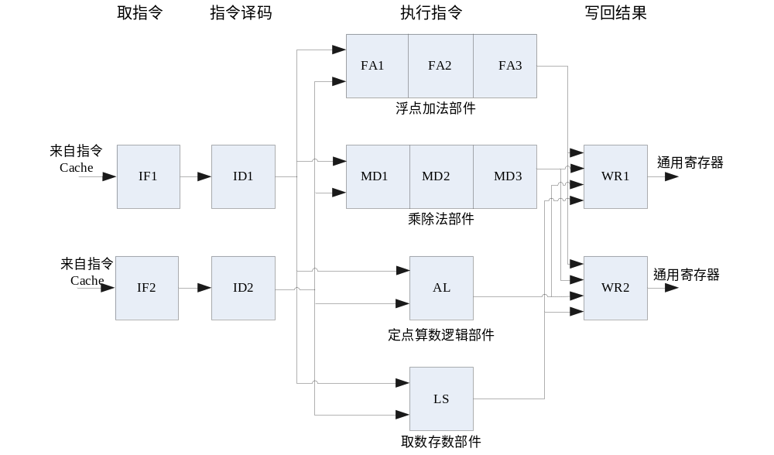
超标量指令流水线
Harbin Engineering University

Slide 13
并行性等级的划分
(2) 从处理数据的角度
位串字串
位片串字并
位并字串
位并字并
位串字串：同时只对一个字的一位进行处理；
位片串字并：同时对多字的同一位(位片)进行处理；
位并字串：同时只对一个字的全部位进行处理；
位并字并：同时对许多字的全部位或部分位进行处理。
Harbin Engineering University

Slide 14
1.5.1 计算机系统结构的并行性——等级划分
(3) 计算机信息加工的各个步骤和阶段
  存储器操作并行
    单体多字、多体单字、多体多字在一个周期内访问多个字；
    并行存储器系统和以相联存贮器为核心的处理器；
  处理器操作步骤并行
    将操作步骤或具体操作执行步骤在时间上重叠流水地进行（一条指令的取址、分析、执行）
    流水线处理机
Harbin Engineering University

Slide 15
1.5.1 计算机系统结构的并行性——等级划分
(3) 计算机信息加工的各个步骤和阶段
  处理器操作并行
    为支持向量数组运算，通过重复设置大量处理单元，在同一控制器的控制下，按照同一条指令的要求对多个数组同时操作
    阵列处理器
  指令、任务、作业并行
    多个处理机同时对多条指令及有关的多数据组进行处理
    多处理机
Harbin Engineering University

Slide 16
1.5.1 计算机系统结构的并行性——开发途径
(1)时间重叠（Time Interleaving）
是在并行性概念中引入时间因素，让多个处理过程在时间上相互错开，轮流重叠地使用同一套硬件设备的各个部分，以加快硬件周转而赢得速度。
  举例：流水线
从时间上开发并行
Harbin Engineering University
t
Notes:
分离、细化功能部件→流水线→功能不同的多机系统→异构型多处理机系统

Slide 17
1.5.1 计算机系统结构的并行性——开发途径
顺序执行
  流水线：执行1条指令需要3△t
  指令串行执行：执行3条指令需要9△t
取指
分析
执行
指令流水线
t
t
t
部件
取指、分析、执行
k
k
k
k+1
k+1
k+1
t
2t
3t
4t
5t
6t
时间
Harbin Engineering University

Slide 18
1.5.1 计算机系统结构的并行性——开发途径
顺序执行时间：3 △t *3=9 △t
流水线执行时间：5△t
加快了程序的执行速度，提高了系统的性能价格比
取指
分析
执行
部件
执行
k
K+1
K+2
分析
k
K+1
K+2
取指
k
K+1
K+2
t
2t
3t
4t
5t
时间
指令在流水线各部件中流过的时间关系
Harbin Engineering University

Slide 19
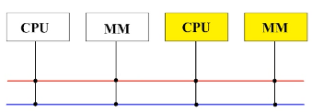
1.5.1 计算机系统结构的并行性——开发途径
(2)资源重复（Resource Replication）
是在并行性概念中引入空间因素，通过重复设置硬件资源来提高可靠性或性能。
例如双工系统
Harbin Engineering University

Slide 20
1.5.1 计算机系统结构的并行性——开发途径
(2)资源重复（Resource Replication）
是在并行性概念中引入空间因素，通过重复设置硬件资源来提高可靠性或性能。
  多操作部件和多体存储器→相联、并行处理机→同构型多处理机系统
CU
从空间上开发并行
PE(0)
PE(1)
PE(N-1)
设置N个完全相同的处理单元(PE），在同一控制器(CU）控制下，给这些PE不同的数据，完成指令要求的同一种运算和操作，以提高性能
Harbin Engineering University

Slide 21
1.5.2 计算机系统结构的并行性——开发途径
(3)资源共享（Resource Sharing）
是利用软件的方法让多个用户按一定时间顺序轮流地使用同一套资源，以提高其利用率，这样也可以提高整个系统的性能
  网络打印机
  多道程序、分时OS →真正的处理机代替虚拟机→分布处理系统
Harbin Engineering University

Slide 22
主要内容
1.5.0 计算机系统结构的并行性—概念
1.5.1. 计算机系统结构的并行性—等级划分
  从计算机系统中执行程序粒度的角度
    指令内部
    指令之间
    任务或进程之间
    作业或程序之间
  从计算机系统中数据处理的角度
    位串字串、位片串字并、位并字串、全并行
  计算机信息加工的各个步骤和阶段
  1.5.2 计算机系统结构的并行性—开发途径
  1.5.3 计算机系统结构向并行处理系统的发展
  1.5.4 多机系统、耦合性及计算机系统的分类
  1.5.5 并行性发展历史
Harbin Engineering University

Slide 23
1.5.3 计算机系统结构向并行处理系统的发展
并行处理的计算机系统
流水线计算机：主要通过时间重叠，让多个部件在时间上交错重叠地并行执行运算和处理，以实现时间上的并行。
阵列处理机：主要通过资源重复，设置大量算术逻辑单元，在同一控制部件作用下同时运算和处理，以实现空间上的并行。
多机系统：主要通过资源共享，让共享输入/输出子系统、数据库资源及共享或不共享贮存的一组处理机在统一的操作系统全盘控制下，实现软件和硬件各级上相互作用，达到时间和空间上的异步并行。
Harbin Engineering University

Slide 24
1.5.3 计算机系统结构向并行处理系统的发展
并行处理的计算机系统
在三种技术途径提高计算机系统的并行性中，还应从二个不同的方面加以考虑。
在单处理机范围内通过这些技术途径提高并行性，其主要技术只能局限于功能部件一级，并行性的发展有限；
要摆脱单处理机的束缚，发展并行性计算机结构的多计算机系统，即从多计算机系统的方面提高系统的并行处理水平。
Harbin Engineering University

Slide 25
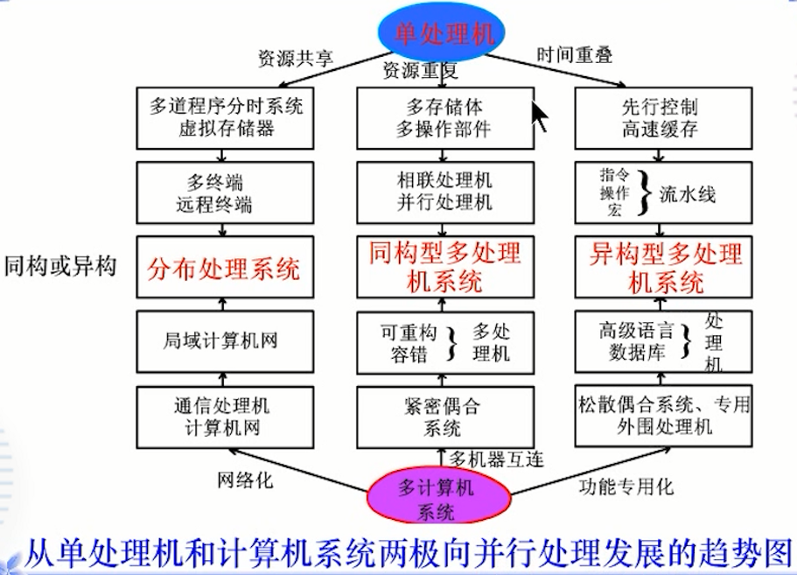
1.5.3 计算机系统结构向并行处理系统的发展
从单处理机和计算机系统两级向并行处理发展的趋势图
Harbin Engineering University

Slide 26
本次课程内容
1.5.0 计算机系统结构的并行性—概念
1.5.1. 计算机系统结构的并行性—等级划分
  从计算机系统中执行程序粒度的角度
    指令内部
    指令之间
    任务或进程之间
    作业或程序之间
  从计算机系统中数据处理的角度
    位串字串、位片串字并、位并字串、全并行
  计算机信息加工的各个步骤和阶段
  1.5.2 计算机系统结构的并行性—开发途径
  1.5.3 计算机系统结构向并行处理系统的发展
  1.5.4 多机系统、耦合性及计算机系统的分类
  1.5.5 并行性发展历史
Harbin Engineering University

Slide 27
1.5.4 多机系统——概念
指的是多处理机系统和多计算机系统
多处理机系统
  是由多台处理机组成的单一计算机系统，各处理机都可有自己的控制部件，可带自己的局部存储器，能执行各自的程序
  在逻辑上受统一的操作系统控制，体系结构可以是共享存储器，也可以是分布式存储器
多计算机系统
  是由多台独立的计算机组成的系统，各计算机分别在逻辑上独立的操作系统控制下运行，机间可以互不通信，即使通信也只是经通道或通信线路以文件或数据集形式进行，实现多个作业的并行
  一般指分布式存储结构
  集群系统和大规模并行处理机MPP都是多计算机系统
区别：前者操作系统只有一套，后者多套
Harbin Engineering University

Slide 28
1.5.4 多机系统——耦合度
为了反映多机系统中各机器之间物理连接的紧密程度和交叉作用能力的强弱
  最低耦合系统（Least Coupled System）：各机之间无物理连接，也无共享的联机硬件资源，只有通过某种中间存储介质进行各机之间的通讯；如脱机系统中，独立的外围处理机只通过磁带、磁盘等向主机提供I/O支持;
  松散耦和系统（Loosely Coupled System）：多台计算机通过通道或通信线路实现互连，共享某些磁带、磁盘等外围设备，以较低频带在文件或数据集一级相互作用,又称间接耦合系统;如功能专用化的多台计算机，分布式计算机网络；
  紧密耦合系统（Tightly Coupled System）：多台机器之间通过总线或高速开关互连，共享主存，并有较高的信息传输速度，可以实现数据集一级、任务级、作业级的并行,又称直接耦合系统;如宏流水计算机，分布处理系统计算机。
Harbin Engineering University

Slide 29
1.5.4 计算机系统的分类
大家如何分？
典型分类方法
  1966年Michael J,Flynn：用指令流和数据流的多倍性对计算系统分类
  1978年David J.Kuck：用指令流和执行流（Execution Stream）及其多倍性来描述计算机系统总控制器的结构特征
  1972年冯泽云：提出用数据处理的并行度来定量地描述各种计算机系统特性
Harbin Engineering University
Notes:
库克

Slide 30
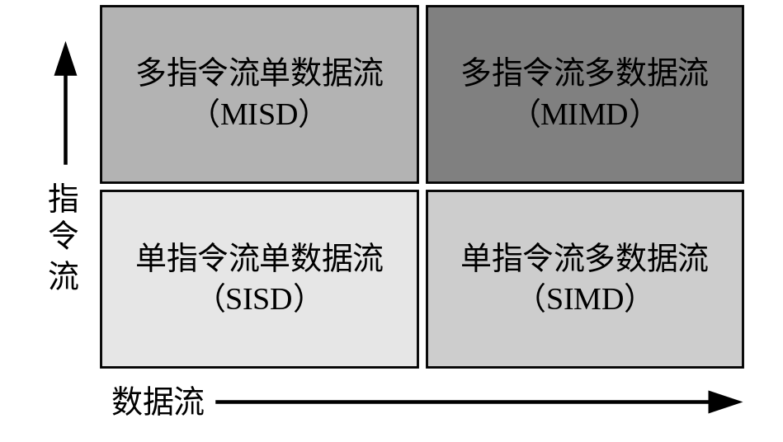
（1）Michael J,Flynn分类
指令流(IS)：是指机器执行的指令序列;
数据流(DS)：是指指令流调用的数据序列，包括输入数据、中间结果和输出数据;
多倍性：是指在系统性能瓶颈部件上处于同一执行阶段的指令或数据的最大可能个数.
Harbin Engineering University

Slide 31
（1）Michael J,Flynn分类
SM
统一③
并行②
PU1
MM1
IS
DS1
CS
CS
DS
①
PU2
MM2
CU
PU
MM
CU
DS2
②
③
④
PUn
MMm
SISD
DSn
IS
①
SIMD
CU：控制部件，PU：处理机，MM：贮存模块，SM：共享主存
IS：指令流， CS：控制流， DS：数据流
Harbin Engineering University

Slide 32
（1）Michael J,Flynn分类
CS1
CU1
PU1
DS
SM
CS2
CU2
PU2
MM1
MM2
MMm
CSn
CUn
PUn
ISn
IS1
DS
IS2
MISD
CU：控制部件，PU：处理机，MM：贮存模块，SM：共享主存
IS：指令流， CS：控制流， DS：数据流
Harbin Engineering University

Slide 33
（1）Michael J,Flynn分类
IS1
CS1
CU1
PU1
DS1
MM1
CS2
DS2
CU2
PU2
MM2
IS2
CSn
DSn
CUn
PUn
MMm
ISn
MIMD
CU：控制部件，PU：处理机，MM：贮存模块，SM：共享主存
IS：指令流，CS：控制流，DS：数据流
Harbin Engineering University

Slide 34
（1）Michael J,Flynn分类
SISD 单指令流单数据流
  传统的单处理机属于SISD计算机
  单功能部件处理机：IBM1401，VAX-11
  多功能部件处理机：IBM360/91，370/168
SIMD 单指令流多数据流
  并行处理机是SIMD计算机的典型代表
  我国的YH-I型是此类计算机型
  全并行：IILIAC IV、PEPE、STAR100、ASC、CRAY
  字并位串：STARAN、MPP、DAP
MISD 多指令流单数据流
  目前看不存在，但也有学者认为存在
MIMD 多指令流多数据流
  包括了大多数多处理机及多计算机系统
  我国的YH-II型计算机是这种类型的计算机
  紧密偶合：IBM3081、IBM3084、UNIVAC-1100/80
  松散偶合：D-825、Cmmp、CRAY-2
Harbin Engineering University

Slide 35
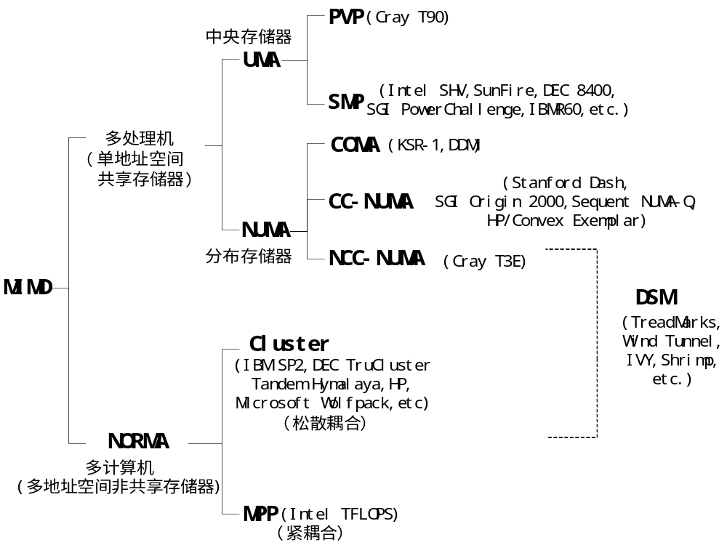
全高速缓存存储访问
高速缓存一致性均匀存储访问
非高速缓存一致性均匀存储访问
Harbin Engineering University
Notes:
UMA:Uniform Memory Access 均匀存储访问
NUMA:Nouniform Memory Access 非均匀存储访问
COMA:Cache-Only Memory Access全高速缓存存储访问
CC-NUMA:Cache-Coherent Nonuniform Memory Access 高速缓存一致性均匀存储访问
NCC-NUMA:Cache-Coherent Nonuniform Memory Access非高速缓存一致性均匀存储访问

Slide 36
（1）Michael J,Flynn分类
主要缺点：
  (1)分类太粗：例如，在SIMD中包括有多种处理机，对流水线处理机的划分不明确，标量流水线为SISD，向量流水线为SIMD
  (2)根本问题是把两个不同等级的功能并列对待；通常，数据流受指令流控制，从而造成MISD不存在
  (3)非冯计算机的分类；其他新型计算机的分类
Harbin Engineering University

Slide 37
(2)David J.Kuck（库克）分类
用指令流和执行流（Execution Stream）及其多倍性来描述计算机系统总控制器的结构特征
  SISE：单处理机系统
  SIME：多操作部件的处理机
  MISE：带指令级多道程序的单处理机
  MIME：多处理机
缺点
  有些系统，如分布处理机等，没有总控制器
  分类太粗，如SIME中包含了多种类型的处理机
Harbin Engineering University

Slide 38
（3）冯泽云分类
提出用数据处理的并行度来定量地描述各种计算机系统特性
  WSBS（字串位串）
  WSBP（字串位并）
  WPBS（字并位串）
  WPBP（字并位并）
缺点
  仅考虑了数据的并行性，没有考虑指令、任务、作业的并行
Harbin Engineering University

Slide 39
常见分类方法
1. 按大小划分
  种类：巨型机、大型机、中型机、小型机、微型机等。
2. 按用途划分
  种类：科学计算、事务处理、实时控制、工作站、服务器、家用计算机等。
  划分原则：科学计算：浮点计算速度；事务处理：字符处理、十进制运 算；实时控制：中断响应速度、I/0能力；工作站：图形处理能力
3. 按数据类型划分
  种类：定点机、浮点机、向量机、堆栈机等
4. 按处理机个数和种类划分
  种类：单处理机、并行处理机、多处理机、分布处理机、关联处理机、超标量处理机、超流水线处理机、SMP（对称多处理机）、MPP（大规模并行处理机）、机群（Cluster）系统等
Harbin Engineering University

Slide 40
本次课程内容
1.5.0 计算机系统结构的并行性—概念
1.5.1. 计算机系统结构的并行性—等级划分
  从计算机系统中执行程序粒度的角度
    指令内部
    指令之间
    任务或进程之间
    作业或程序之间
  从计算机系统中数据处理的角度
    位串字串、位片串字并、位并字串、全并行
  计算机信息加工的各个步骤和阶段
  1.5.2 计算机系统结构的并行性—开发途径
  1.5.3 计算机系统结构向并行处理系统的发展
  1.5.4 多机系统、耦合性及计算机系统的分类
  1.5.5 并行性发展历史
Harbin Engineering University

Slide 41

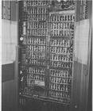

1.5.5 计算机系统的并行性发展历史
1960年以前
  算术运算的位运算（EDSAC、EDVAC、UNIVAC1）
  算术运算的位并行（IBM701）
  输入输出间操作的并行（UNIVAC1103）
  直接存储器访问（DMA）IBM709系列
1960年至1970年
  流水线单处理机（ATLAS，阿特拉斯）
  多功能部件流水线（CDC7600，每秒钟千万次）
电子延迟存储自动计算机
离散变量自动电子计算机
UNIVAC1
Harbin Engineering University
Notes:
冯·诺依曼把新机器的方案命名为“离散变量自动电子计算机”，英文缩写是“EDVAC”。
水银延迟线：史上最笨重的主存储器（UNIVAC-1，1951） ... UNIVAC-1使用的水银延迟线是一根直径10mm、长150cm的管子,美国人口普查部
于1964年设计成功当时世界运算最快的计算机CDC-6600,运算速度达到每秒300万次。此后又设计了运算速度达到每秒千万次的CDC-7600计算机。1972年，他组建克雷研究公司，开始研制克雷-1巨型机，并于1976年完成第一部，其运算速度达到每秒8000万次。

Slide 42
1.5.5 计算机系统的并行性发展历史
1970年至1980年
  多种并行处理系统结构，例：向量、阵列、相联等
1980年至1990年
  RISC、Superscale、Superpipeling 、VLIW、多处理机、数据流机、智能机
1990年以来
  Parallel Vector Processor(PVP)
    Cray YMP90、NEC SX3和Fujitsu VP 2000
  Symmetric Multiprocessors(SMP)
    SGI Power Challenge、曙光1号等
  Cache-Coherent Nonuniform Memory Access(CC-NUMA，高速缓存一致性均匀存储访问)
    SGI Altix 4700
  Massively Parallel Processors(MPP)
    Intel Paragon、IBM SP2、曙光1000等
  Clusters
    清华同方探索集群计算机等、HY-3
Harbin Engineering University
Notes:
富士通

Slide 43
高性能计算机
IBM蓝色基因
367万亿
  高性能计算机发展迅速
  （30年，约230万倍）
  “高性能”的相对性
系统性能
ASCI红色选择
3万亿次
克雷-1
1.6亿次
克雷-YMP
100亿次
1976
1988
1999
2005
2007
Harbin Engineering University

Slide 44
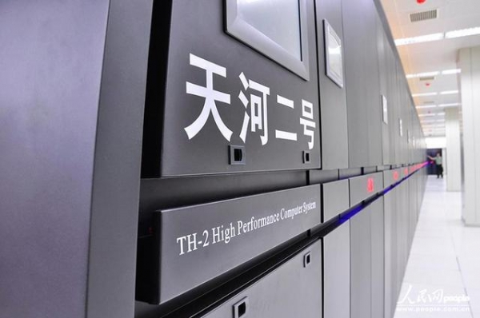

天河2号
“天河二号”以峰值计算速度每秒5.49亿亿次
Harbin Engineering University

Slide 45
先进的微体系结构
多核处理器（Multi-core Processor）
流处理器（stream processor）
PIM（Processor in Memory）
可重构计算（Reconfigurable Processor）
Harbin Engineering University

Slide 46
研究的目的意义
新的转折点
  硬件成本降低，软硬件划分界面向硬件方向移动
提高算法中蕴含的并行性
  高级语言串行编程模式——VHDL并行编程模式
同构多核的并行性有局限
  Amdahl定律
高性能转向高效能
  一个200Mhz的FPGA处理能力将远远超过一个3Ghz的通用CPU，然而功耗仅仅是后者的1/4
基于FPGA的异构
硬件加速
异构多核
Harbin Engineering University

Slide 47
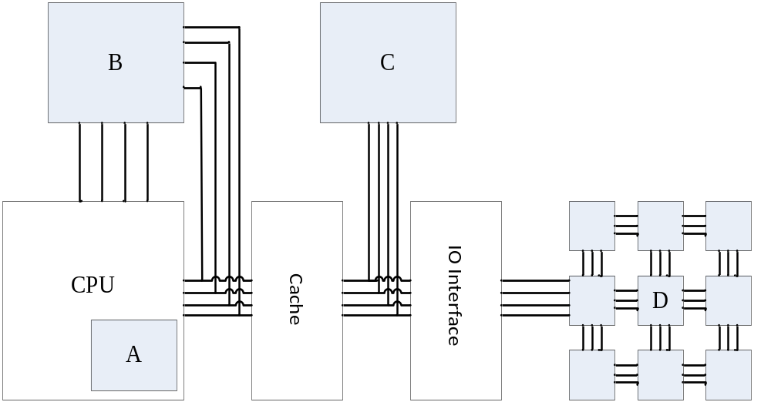
异构多核计算模型分类
Harbin Engineering University

Slide 48

各分类研究进展
寄存器级耦合方式：多伦多大学开发的OneChip系统和Northwestern大学开发的Chimaera系统；
协处理器级耦合方式：Berkeley大学研制的Grap可重构加速部件；
存储器级耦合方式：香港中文大学开发的Pilchard系统；
中国科学院计算研究所开发的一款与Pilchard结构类似的可重构硬件加速部件，主要用于生物计算，但此加速平台最大的不足就是DDR不支持热插拔，因此也就不适合进行动态可重构的研究，不易扩充；
基于外部总线的可重构系统有：PCI-PipeRench和GRIP是基于PCI总线的
基于PCI-E
Harbin Engineering University

Slide 49
各分类研究进展
寄存器级：不易实现，不适用于计算密集型
协处理器级：增加指令，不易扩充，不适用于计算密集型
存储器级：接口不易扩充，DDR2接口设计复杂
外部总线级：基于PCI总线实现的，传输率低（PCI 32总线规格的传输效率仅为133MB/s）， PCI总线传输受到很多规格限制，影响可重构加速部件与系统之间的数据通信，更重要的是PCI总线也缺乏功耗管理，不能满足对低功耗的要求。
Harbin Engineering University

Slide 50
循环展开技术举例
for (i=1000; i>0; i=i-1)
A(i) = A(i) + k;
Loop:
L.D F0,0(R1)
L.D F6,-8(R1)
L.D F10,-16(R1)
L.D F14,-24(R1)
ADD.D F4,F0,F2
ADD.D F8,F6,F2
ADD.D F12,F10,F2
ADD.D F16,F14,F2
S.D F4, 0(R1)
S.D F8, -8(R1)
DADDUI R1,R1,#-32
S.D 16(R1),F12
BNEZ R1,LOOP
S.D 8(R1),F16
Loop:
L.D F0,0(R1)
ADD.D F4,F0,F2
S.D 4,0(R1)
DADDUI R1,R1,#-8
BNE R1,R2,Loop
for (i=1000; i>0; i=i-4)
A(i-0) = A(i-0) + k;
A(i-1) = A(i-1) + k;
A(i-2) = A(i-2) + k;
A(i-3) = A(i-3) + k;
Harbin Engineering University

Slide 51
高性能计算机体系结构
Parallel Vector Processor(PVP)
  连接方式：crossbar
  结点间通信：shared variable
  单一系统映象：完全支持
  地址空间：single
  操作系统：单一副本
  典型机器：Cray C-90,NEC SX-4,YH－2
VP
VP
VP
CROSSBAR
SM
SM
SM
PVP体系结构
Harbin Engineering University

Slide 52
高性能计算机体系结构
Symmetric Multiprocessors (SMP)
  连接方式：bus/crossbar(交叉开关 )
  结点间通信：shared variable
  单一系统映象：完全支持
  地址空间：single
  操作系统：单一副本
  典型机器：IBM R50
P/C
P/C
P/C
BUS OR CROSSBAR
SM
SM
SM
SMP体系结构
Harbin Engineering University
Notes:
，“交叉开关”由微小的白金丝网格构成，以分子互相连结，

Slide 53
高性能计算机体系结构
Cache-Coherent Nonuniform Memory Access (CC-NUMA)
高速缓存一致性均匀存储访问
  结点间通信：shared variable
  单一系统映象：完全支持
  地址空间：单一
  操作系统：单一/多副本
  典型机器：SGI Altix 4700
P/C
P/C
M
P/C
P/C
M
Bus or Crossbar
Bus or Crossbar
I/O
NIC, DIR,RC
I/O
NIC, DIR,RC
System Internet Network
CC-NUMA体系结构
Harbin Engineering University

Slide 54
高性能计算机体系结构
Massively Parallel Processors(MPP)
  连接方式：高速互连网/交叉开关
  操作系统：多副本 Micro-kernel OS/layered OS
  单一系统映象：部分支持
  结点间通信：Message passing/shared memory
  地址空间：多/单（DSM）
  典型机器：Intel Paragon、YH－3
MB
P/C
MB
P/C
LM
LM
NIC
NIC
Custom-Designed Network
MPP体系结构
Harbin Engineering University

Slide 55
高性能计算机体系结构
Clusters
  每个结点是一个完整的计算机
  连接方式：Ethernet、Infiniband
  结点间通信：Message Passing
  操作系统：多个副本
  地址空间：多个
  支持单一系统映象
  典型机器：IBM SP2、Digital TruCluster、Berkeley NOW
P/C
P/C
M
M
Bridge
Bridge
LD
LD
NIC
NIC
Commodity Network(Ethernet,Infiniband,etc)
Cluster 体系结构
Harbin Engineering University

Slide 56

第一章计算机系统结构的基本概念
基本要求
  领会通用计算机系统的多级层次结构；
  掌握计算机系统结构、计算机组成和计算机实现三者的定义，各自研究的方面和内容；
  领会计算机系统设计的方法；
  理解系统结构为什么要求解决好软件的可移植性；
  领会并行性的定义，并行性的二重含义和开发并行性的三种途径。
掌握基本概念
了解发展趋势
Harbin Engineering University

Slide 57
第一章计算机系统结构的基本概念
本章的重点
  计算机系统结构、计算机组成、计算机实现三者的定义及所包含的内容；
  有关透明性问题的判断；
  软件和硬件的功能分配原则；
  软件可移植的途径、方法、适用场合、存在问题和对策；
  有关并行性的概念；
  系统结构中开发并行性的途径和类型。
本章的难点
  透明性的判断与分析
Harbin Engineering University

